Slide 1
市街地再開発事業
令和６年４月
国土交通省
都市局 市街地整備課

Slide 2
１．都市再開発とは
２．市街地再開発事業の概要
３．市街地再開発事業でできること
４．市街地再開発事業に対する支援制度
（参考）都市再開発に関する多様な手法一覧

Slide 3
１．都市再開発とは

Slide 4
１．都市再開発とは
都市機能の更新整備を行う様々な事業の総称
広 義
都市再開発法に基づき敷地の共同化を伴う建物の
更新整備と公共施設の整備を一体的に行う事業
狭 義
市街地再開発事業は狭義の都市再開発

Slide 5
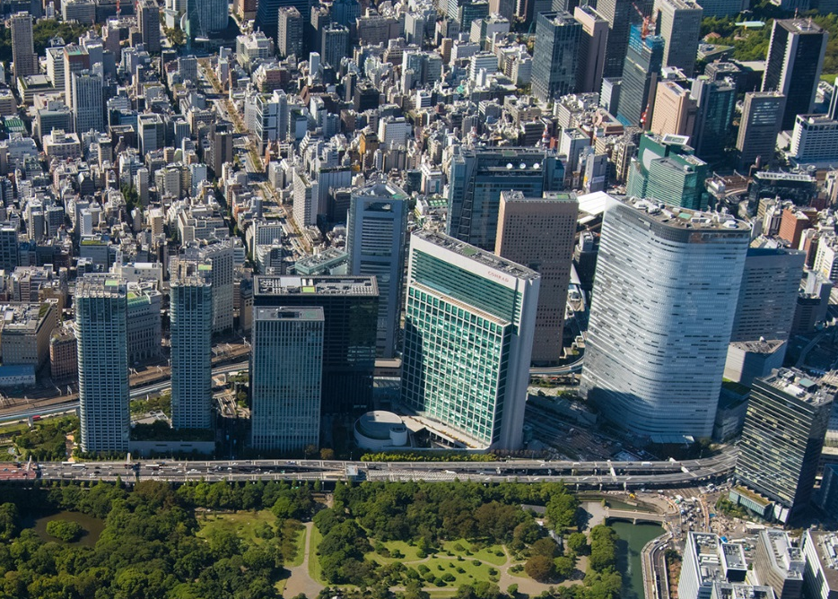
１．都市再開発とは
広義の都市開発手法の例（規制誘導）
○再開発等促進区を定める
地区計画
（都市計画法第12条の5第3項）
○特定街区
（都市計画法第8条第3項）
○総合設計制度
（建築基準法第59条の2）
等
再開発等促進区を定める地区計画事例
（シオサイト 東京都港区）
本頁における写真の無断転載はご遠慮ください。引用する場合には、引用の要件をお守りください。
等

Slide 6
２．市街地再開発事業の概要

Slide 7
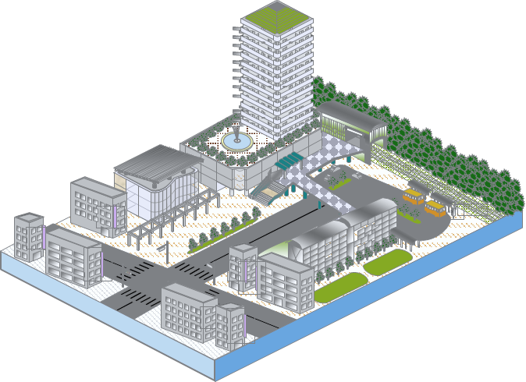
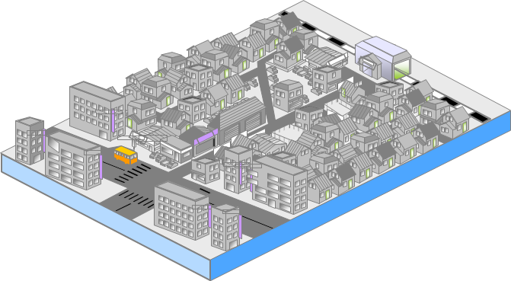
２．市街地再開発事業の概要
事業の目的 （都市再開発法第１条）
土地の合理的かつ健全な高度利用と
都市機能の更新を図る
良好な都市型
住宅の供給
土地が有効利用
されていない
低未利用地の点在
駅前空間が
未整備
公益的施設
の立地
駅前広場、
幹線道路、
公園整備
道路、
公園等が
未整備
市街地再開発事業
の実施
老朽化した木造
狭小建築物が密集
快適な
歩行者空間の創出

Slide 8
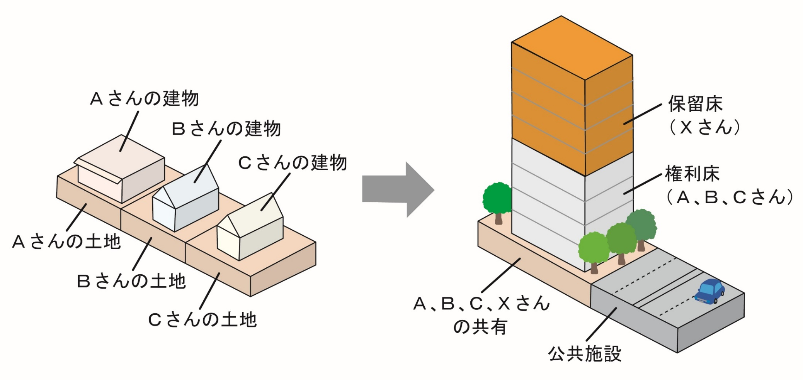
２．市街地再開発事業の概要
事業の仕組み
○ 敷地等を共同化し高度利用することにより、公共施設用地を生み出す
○ 従前権利者の権利は、等価で新しい再開発ビルの床に置き換えられる（権利床）
○ 高度利用によって新たに生み出された床（保留床）を処分して事業費に充てる

Slide 9
事業の種類
２．市街地再開発事業の概要
 | 第一種 市街地再開発事業 | 第二種 市街地再開発事業
方 式 | 権利変換方式 | 管理処分方式 （用地買収方式）
概 要 | 工事着工前に、事業地区内すべての土地・建物について現在資産（評価）を再開発ビルの床に一度に変換する | 一旦施行者が土地・建物を買収し、買収した区域から順次工事に着手する
施行者 | ・個人施行者 ・市街地再開発組合 ・再開発会社 ・地方公共団体 ・独立行政法人都市再生機構 ・地方住宅供給公社 | ・再開発会社 ・地方公共団体 ・独立行政法人都市再生機構 ・地方住宅供給公社

Slide 10
事業の施行区域要件（都市再開発法第３条、第３条の２）
２．市街地再開発事業の概要
＜第一種市街地再開発事業の場合＞
○ 高度利用地区、特定地区計画区域等内
○ 地区内の耐火建築物の割合が１/３以下
○ 十分な公共施設がないこと、土地が細分化されていること等、
土地の利用状況が不健全
○ 土地の高度利用を図ることが都市機能の更新に貢献
＜第二種市街地再開発事業の場合＞
第一種市街地再開発事業要件に加えて、次のいずれかに該当する、
0.5ha以上（防災再開発促進地区の区域内は0.2ha以上）の地区
○ 安全上、防災上支障がある建築物が7/10以上
○ 重要な公共施設の緊急整備が必要

Slide 11
２．市街地再開発事業の概要
事業の流れ（第一種市街地再開発事業）
《平均的な事業進捗 ※ 》
計 ８年２ヶ月
２年１０ヶ月
１年８ヶ月
３年８ヶ月
公共団体調査
都市計画決定
事業計画決定
権利変換計画決定
建築工事着工
建築工事完了
・権利者のコンセンサス作り
・再開発の素案検討
・床用途の検討
・公共施設整備の検討
・測量 ・調査の実施
・資金計画の作成
・事業内容の確定
・実施設計
・権利調整
・保留床
処分先決定
・既存建物除却
・整地
・転出者等補償
・建築物工事
・公共施設工事
・保留床の処分
※Ｈ30～R4（2018～2022）完了80地区の平均

Slide 12
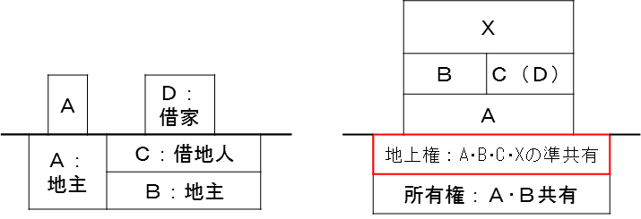
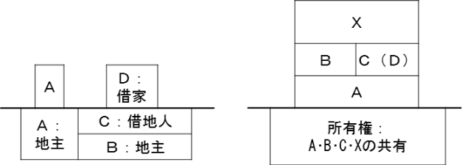
２．市街地再開発事業の概要
権利変換のタイプ〈第一種市街地再開発事業〉
 | 原則型 | 地上権非設定型 | 全員同意型
土地 | ・合筆され一筆となる ・事業前の土地所有者全員の共有持分となる | ・合筆され一筆となる ・保留床の買い手を含めて事業後の建物の床所有者全員の共有持分となる | ・関係する権利者※が権利変換の内容について全員同意すれば、原則型や地上権非設定型によらずに権利変換を行うことができる。 ※事業前の土地所有者、借地権者、借家権者及び抵当権者等も含んだ全ての権利者
建物 | ・事業前の土地所有者・借地権者・保留床取得者が区分所有 | ・事業前の土地所有者・借地権者・保留床取得者が区分所有
地上権 | ・土地の所有権を持たず、建物の床を所有する者のために、土地を使うための権利として地上権を設定 ・地上権は床の所有者全員の共有持分 | ・設定しない （土地所有者と建物の所有者が一致するため）
根拠 | 都市再開発法第75,77条等 | 都市再開発法第111条 | 都市再開発法第110条
特徴 | ・土地の所有者と施設建築物の所有者が一致しない ・従後の土地所有者は地代を収受する | ・地代を徴収する手間が不要 ・全権利者が、土地と建物について同質の権利を有するため、建替え時の地上権更新料等の問題が発生しない | ・事業を行う地区の特性に応じて、その地区に最もふさわしい権利形態を決めることが可能
 |  | ・マンションタイプで多く採用 | ・全員同意に基づき自由な権利設定が可能
Ｘ：土地の所有権を持たない
建築物の所有者

Slide 13
事業の資金計画
２．市街地再開発事業の概要
保留床処分金は事業収入の約６割を占めており、
保留床処分の成否が事業成立の鍵
単位（百万円）
（62.88％）
※Ｈ30～R4（2018～2022）完了22地区（都市局所管再開発）の平均

Slide 14
２．市街地再開発事業の概要
事業の効果
《都市構造の改善効果》
○ 土地の高度利用 ：容積率^{（注）}が平均約2.7倍（約253％→約694％）
○ 道路等の公共施設の整備 ：整備率が平均約1.2倍（約27％→約31％）
○ 都市型住宅の供給 ：約188戸/地区（計約1.5万戸の供給）
○ 防災性の向上 ：不燃化率約77％→100％
（注）容積率は、事業前・事業後とも、地区の合計延床面積を地区の合計敷地面積で除したもの
《民間投資効果》
○ 平均事業費約256億円/地区→国庫補助金額の約10.9倍の投資誘発効果
※いずれも、Ｈ30～R4完了（2018～2022）80地区の平均値

Slide 15
２．市街地再開発事業の概要
事業の実績
（令和5年（2023年）3月31日現在）

Slide 16
３．市街地再開発事業でできること

Slide 17
３．市街地再開発事業で出来ること
防災性の向上 《事例》 糀谷駅前地区（東京都大田区）
木造老朽家屋が密集した地域の防災性能を向上させる
本地区は、羽田空港と品川の中間に位置し、京急空港線にて都心に直結、環状８号線で都内全域へのアクセスが良好と、交通至便の立地であることなどから、大田区の｢地域核｣に位置付けられ、核としてふさわしい公共施設及び都市機能の整備が求められているにも関わらず、小規模木造老朽住宅と狭隘通路が密集し、防災上の課題がありました。
そこで、再開発により、買い物や通勤に便利で、快適でにぎわいのある、駅前広場を中心とした商業・福祉・住宅などの複合的な機能を有する施設建築物の一体的な整備を図りました。
１．背景と概要
２．諸元等
○施行面積：約1.3ha
○施行期間：平成20～29年度
（2008～2017年度）
○施 行 者：糀谷駅前地区
市街地再開発組合
○施設建築物：
第１街区 住宅268戸、商業等、公共駐輪場、
認可保育園、高齢者支援施設、防災備蓄倉庫
第２街区 住宅67戸、商業等
○主な公共施設：幹線街路（新設）、区画道路（新設）、
駅前広場（新設）

Slide 18
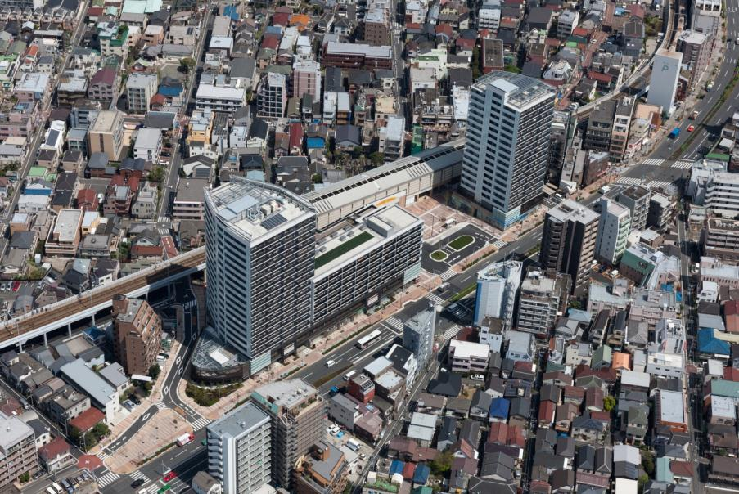
３．市街地再開発事業で出来ること
防災性の向上 《事例》 糀谷駅前地区（東京都大田区）
木造老朽家屋が密集した地域の防災性能を向上させる
３．地区写真
４．他事例（防災性の向上）
○曳舟駅前地区（東京都墨田区） ○南千住西口駅前地区（東京都荒川区）
○六甲道駅南地区（兵庫県神戸市） ○栄・常盤地区（長崎県佐世保市）
本頁における写真の無断転載はご遠慮ください。引用する場合には、引用の要件をお守りください。

Slide 19
３．市街地再開発事業で出来ること
交通結節点の整備 《事例》 長岡京駅西口地区(京都府長岡京市)
駅前広場等、周辺を含めた一体的整備を行う
本地区は、駅前広場やアクセス道路が狭隘なうえに、京阪間の主要駅であるＪＲ長岡京駅の駅前でありながら工場跡地等の低利用地が多く、また、商業、住宅は混在しており密集していました。
そこで、再開発によって、駅前広場、アクセス道路等の整備とともに、大型スーパー、都市型住宅、フィットネス、生涯学習施設、行政サービス、駐車場等を一体的に整備し、市の玄関口にふさわしいにぎわいのある都市拠点を形成しました。
１．背景と概要
２．諸元等
○施行面積：約3.0ha
○施行期間：平成10～18年度
（1998～2006年度）
○施 行 者：長岡京駅西口地区
市街地再開発組合
○施設建築物：
商業棟、公共・公益棟、住宅棟（約240戸）
○主な公共施設：
幹線街路（交通広場含む)、広場公園

Slide 20
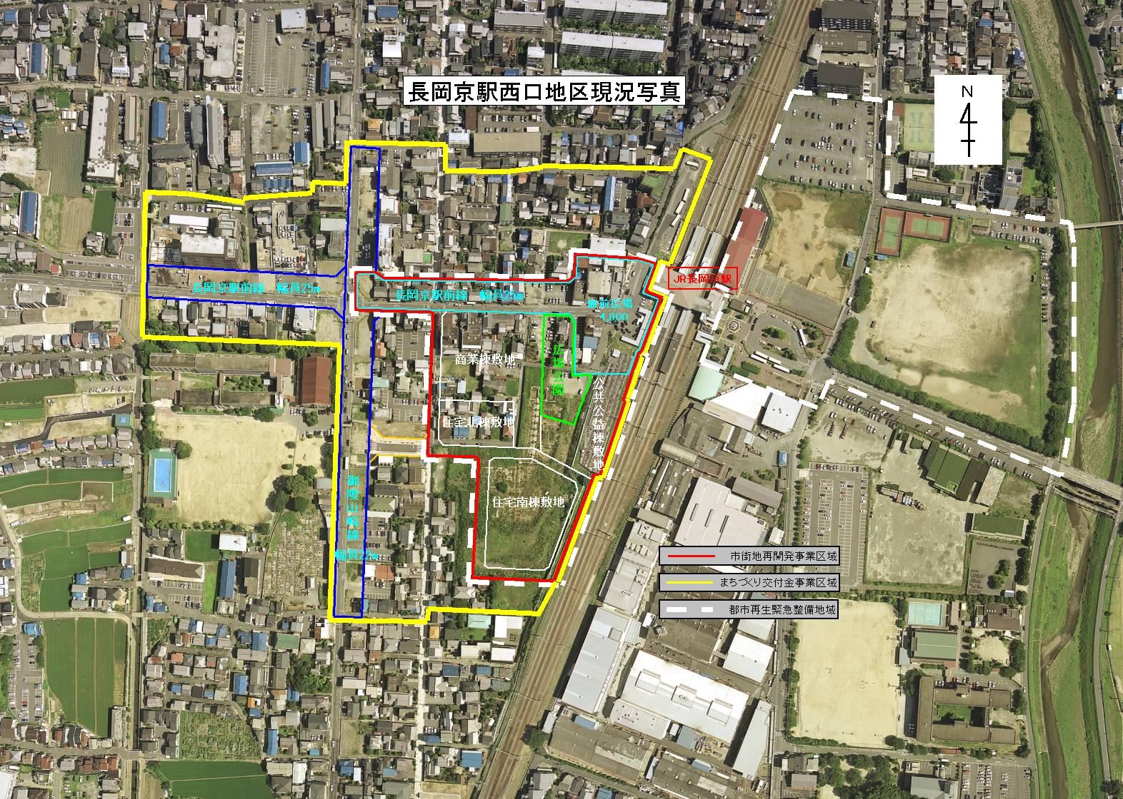
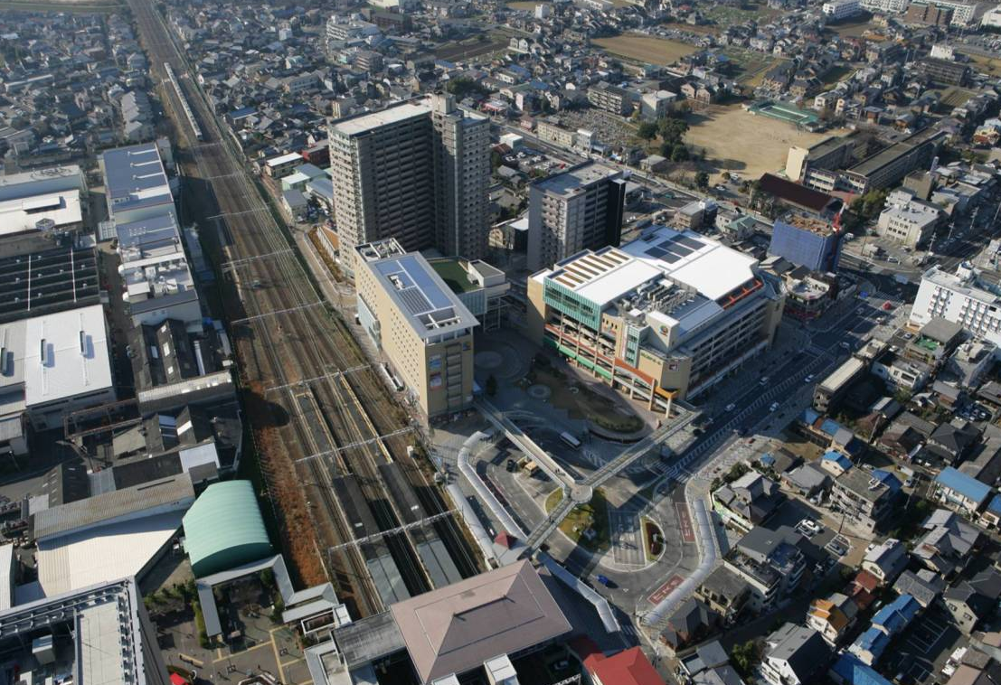
３．市街地再開発事業で出来ること
交通結節点の整備 《事例》 長岡京駅西口地区(京都府長岡京市)
駅前広場等、周辺を含めた一体的整備を行う
３．地区写真
赤枠：施行区域
４．他事例（交通結節点の整備）
○戸塚駅西口第１地区（神奈川県横浜市） ○牧志・安里地区（沖縄県那覇市）
本頁における写真の無断転載はご遠慮ください。引用する場合には、引用の要件をお守りください。

Slide 21
３．市街地再開発事業で出来ること
低未利用地の高度利用 《事例》 勝どき六丁目地区(東京都中央区)
都心に近接した低未利用地の有効高度利用を図る
本地区周辺は、倉庫等物流施設や事務所として土地利用されてきましたが、時代の変化とともに物流施設の移転等が進み、空き地が増えていました。また、周辺での幹線道路や地下鉄等の交通基盤整備が進み、本地区の持つポテンシャルが見直され、次第に用途転換等を契機とした土地の高度利用、とりわけ防災面や環境面に優れたまちづくりが求められるようになりました。
そこで、再開発により、東京の新たな都心居住モデルにふさわしい、安全で快適なまちづくりを行いました。
１．背景と概要
２．諸元等
○施行面積：約4.3ha
○施行期間：平成16～21年度
（2004～2009年度）
○施 行 者：勝六再開発株式会社
（再開発会社）
○施設建築物：
共同住宅（２棟、約2,800戸）、商業施設
○主な公共施設：
区画道路(拡幅)、広場

Slide 22
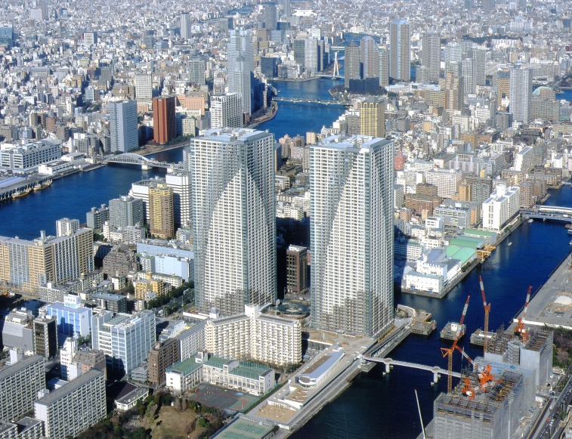
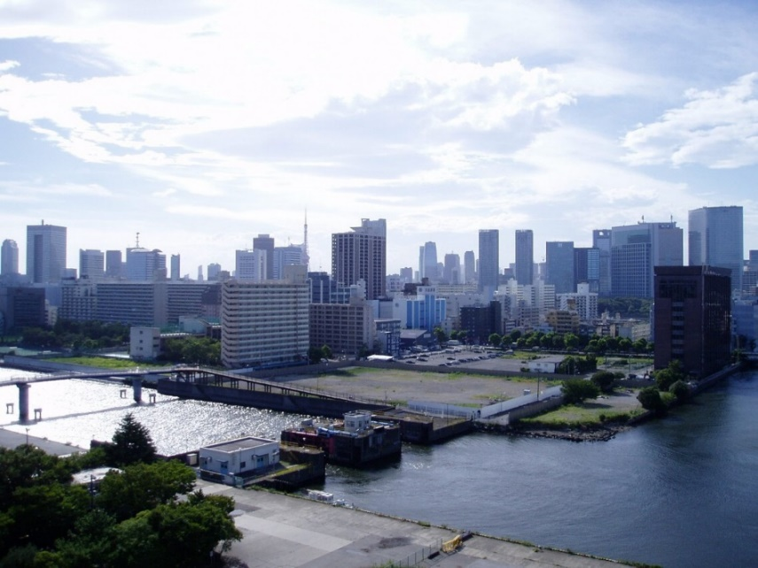
３．市街地再開発事業で出来ること
低未利用地の高度利用 《事例》 勝どき六丁目地区(東京都中央区)
都心に近接した低未利用地の有効高度利用を図る
３．地区写真
４．他事例（低未利用地の高度利用）
○東品川４丁目第一地区（東京都品川区） ○広島駅南口Ｂブロック地区（広島県広島市）
○広島駅南口Ｃブロック地区（広島県広島市）
本頁における写真の無断転載はご遠慮ください。引用する場合には、引用の要件をお守りください。

Slide 23
３．市街地再開発事業で出来ること
適正規模でのまちなか活性化（身の丈型再開発）
《事例》 土浦駅前北地区(茨城県土浦市)
まちの中心部という立地を有効活用し、地域の活性化を図る
土浦駅前エリアは、平成9年に市街地再開発事業（土浦駅前地区）を施行し、中心市街地に賑わいと活力の創出を行ってきましたが，中心市街地における大型店の撤退，空き店舗の増加，そして郊外型大型店の進出等により中心市街地の衰退･空洞化に歯止めがかからない状況でした。
そこで、土浦駅前地区に隣接する『土浦駅前北地区』にて、図書館と住宅を核とした再開発を施行し、駅前の新たな顔を形成、定住人口・来街者の増加を図り、賑わいと活力を取り戻し、空洞化の改善を行いながら県南中心都市の表玄関に相応しいまちづくりを行いました。
１．背景と概要
２．諸元等
地域の床需要や周辺の市街地に配慮し、地域にふさわしい規模で行う再開発です。
本地区における、
○容積率最低・最高限度：200～600％
○実際に使用した容積率：206％
《身の丈再開発とは》
○施行面積：約0.8ha
○施行期間：平成19～30年度（2007～2018年度）
○施 行 者：土浦市
○施設建築物：公益施設（図書館等）、店舗、駐車場等
○主な公共施設：幹線街路

Slide 24
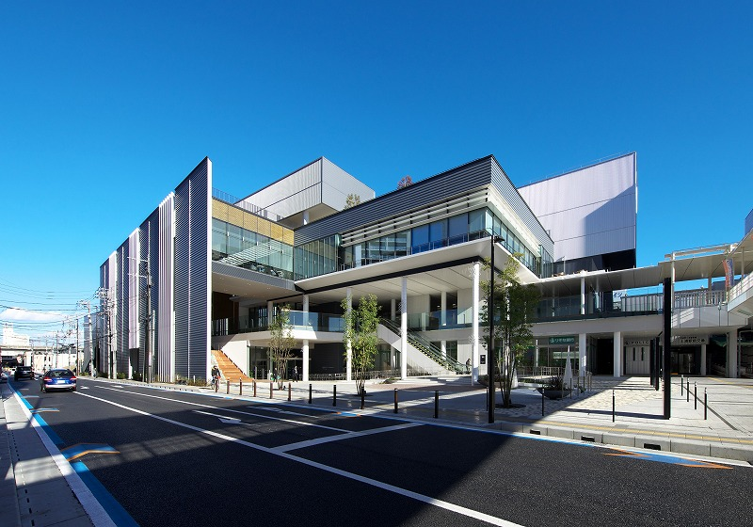
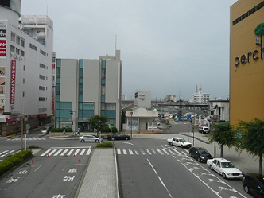
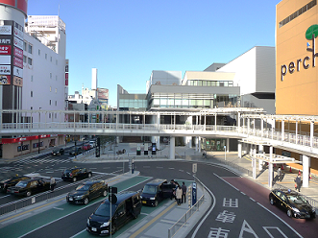
３．市街地再開発事業で出来ること
適正規模でのまちなか活性化（身の丈型再開発）
《事例》 土浦駅前北地区(茨城県土浦市)
まちの中心部という立地を有効活用し、地域の活性化を図る
３．地区写真
４．他事例（身の丈再開発）
○片町Ａ地区（石川県金沢市） ○中央通り地区（栃木県大田原市）
本頁における写真の無断転載はご遠慮ください。引用する場合には、引用の要件をお守りください。

Slide 25
３．市街地再開発事業で出来ること
国際拠点と道路基盤の整備
《事例》 環状第二号線新橋･虎ノ門地区(東京都港区)
立体道路制度を活用して環状第２号線を整備
文化・交流機能を導入し、国際交流や観光都市の推進
本地区を含む新橋・虎ノ門間の環状第２号線は、長年にわたり未整備でしたが、市街地再開発事業及び立体道路制度を活用することで、環状第２号線の整備を可能とし、また、虎ノ門ヒルズをはじめ３棟の施設建築物を整備することで、都心部における居住機能の維持・回復、そして国際交流・観光都市としての質的高度化を図りました。
道路区域を立体的に限定し、それ以外の空間を建築物などに利用することを可能とする制度です。本地区では、虎ノ門ヒルズと環状２号線を立体利用し、敷地を有効活用しています。
１．背景と概要
《立体道路制度とは》
２．諸元等
○施行面積：約8.0ha
Ⅰ街区 約2.0ha
Ⅱ街区 約0.3ha
Ⅲ街区 約5.7ha
○施行期間：平成14～令和元年度（2002～2019年度）
○施 行 者：東京都
○施設建築物：
Ⅰ街区 住宅、店舗、事務所
Ⅱ街区 住宅、公益施設
Ⅲ街区 事務所、住宅、ﾎﾃﾙ、店舗、ｶﾝﾌｧﾚﾝｽ
○主な公共施設：幹線街路（環状第二号線
（立体道路）ほか）、区画街路

Slide 26
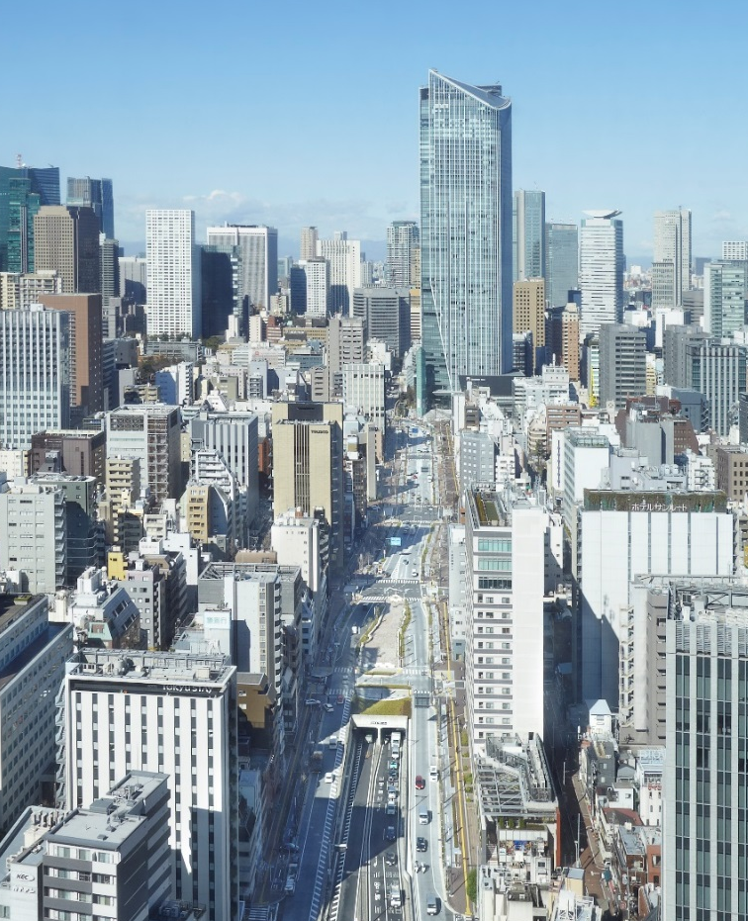
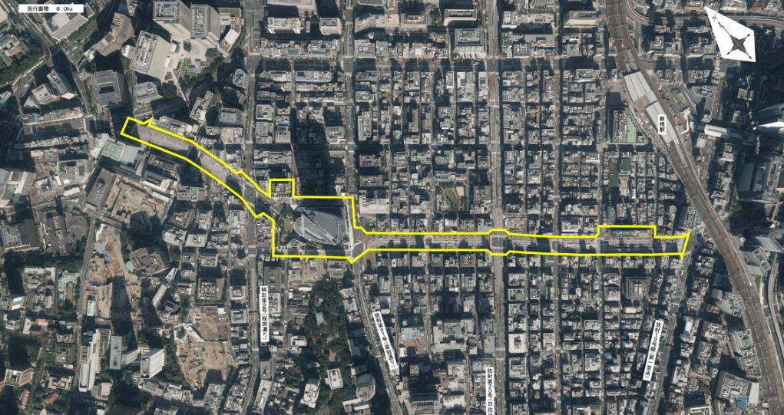
３．市街地再開発事業で出来ること
国際拠点と道路基盤の整備
《事例》 環状第二号線新橋･虎ノ門地区(東京都港区)
立体道路制度を活用して環状第２号線を整備
文化・交流機能を導入し、国際交流や観光都市の推進
３．地区写真
４．他事例
○道玄坂１丁目駅前地区（東京都渋谷区）（国際拠点）
○小田急相模原駅北口Ａ地区
（神奈川県相模原市）（立体道路）
本頁における写真の無断転載はご遠慮ください。引用する場合には、引用の要件をお守りください。

Slide 27
４．市街地再開発事業に対する支援制度

Slide 28
４．市街地再開発事業に対する支援制度
再開発事業所管分けの基本的な考え方
《国土交通省 都市局所管》
○ 都市計画で定められた重要な公共施設の整備を伴う市街地再開発事業
○ 地方公共団体が施行する市街地再開発事業
《国土交通省 住宅局所管》
○ その他の市街地再開発事業

Slide 29
４．市街地再開発事業に対する支援制度
支援制度
原則として、社会資本整備総合交付金等で実施
《国庫補助による支援制度》
○初動期支援（都市計画決定年度以前） 計画策定、コーディネートに要する費用
○事業費支援（都市計画決定年度以降） 公共施設整備、施設建築物建設に要する費用
《関連支援制度》
○防災・省エネまちづくり緊急促進事業
《融資制度》
○都市開発資金貸付金（市街地再開発事業等資金融資）
○住宅金融支援機構、民間都市開発推進機構 等
《その他支援制度》
○税制上の特例措置
○起債制度

Slide 30
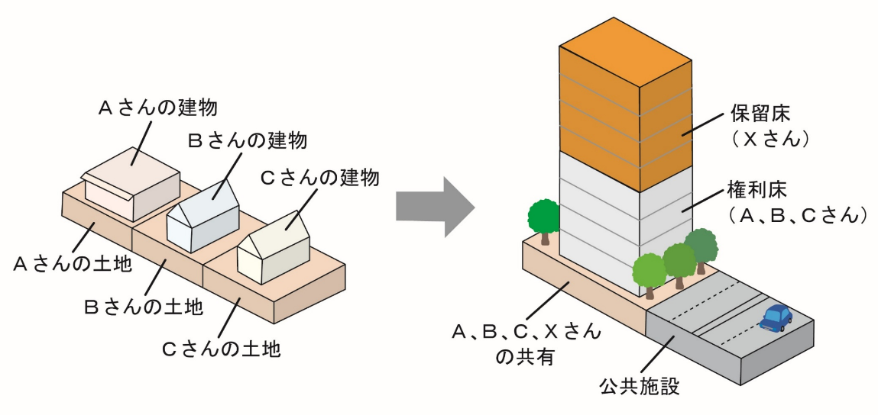
事業費支援
４．市街地再開発事業に対する支援制度
社会資本整備総合交付金等 | 内容 | 国費率
市街地再開発事業 都市局： 市街地整備 住宅局： 住環境整備 | 施設建築物及びその敷地の整備に要する費用の一部 １）調査設計計画費 （事業計画作成費、地盤調査費、建築設計費、権利変換計画作成費） ２）土地整備費 （建築物除却費、整地費、仮設店舗等設置費、補償費等） ３）共同施設整備費 等 | 1/3
道路事業 都市局のみ | 都市計画道路等の整備に要する費用 １）用地費及び補償費 ２）工事費 ３）測量及び試験費 等 | 1/2 等
市街地再開発事業
道路事業

Slide 31
４．市街地再開発事業に対する支援制度
交付対象要件
①施行区域面積
《重要な公共施設整備を伴う場合・公共団体施行の場合（都市局所管事業）》
・原則10,000㎡以上（一定の要件に該当すれば5,000㎡、2,000㎡又は1,500㎡以上）
《上記以外（住宅局所管事業）》
・組合・再開発会社施行は、原則5,000㎡以上（一定の要件に該当すれば1,000㎡以上）
・個人、都市機構、公社施行は1,000㎡以上
②市街地再開発事業の都市計画決定済み（又は年度内決定が確実）
③法律により国の関与が政策上位置づけられる事業等
（都市再開発法の市街地の再開発を促進すべき地区（2項地区・2号地区）、
都市再生特別措置法の都市再生緊急整備地域等）
④交付対象となる住宅の共用廊下等が一定のバリアフリー基準 を満たすこと

Slide 32
市街地再開発事業の交付対象項目
４．市街地再開発事業に対する支援制度
調査設計計画 | 事業計画作成、地盤調査、建築設計、権利変換計画作成
土地整備 | 建築物除却、整地、仮設店舗等設置、補償費等
共同施設整備 | 空地等 | 通路、駐車施設、児童遊園、広場、緑地、2号施設、地区施設、地区防災施設
 | 供給処理施設 | 給水施設、排水施設、電気施設、ガス供給施設、電話施設、ごみ処理施設、情報通信施設、熱供給施設
 | その他の施設 | 地区計画等に定められた施設の整備に要する費用、共用通行部分（分譲共同住宅（保留床に係る部分は除く））、防災機能強化、防災関連施設、防音・防震工事、社会福祉施設等との一体的整備、立体的遊歩道及び人工地盤施設、公共用通路、駐車場、電気室及び機械室、集会室及び管理室、高齢者等生活支援施設、子育て支援施設、避難施設、消火施設及び警報装置、監視装置、避雷設備、テレビ障害防除施設、共用搬入施設、歴史的建築物等再生、災害時に活用可能な集会所等の施設、特に国土交通大臣が承認したもの

Slide 33
共同施設整備 交付対象イメージ
４．市街地再開発事業に対する支援制度
＜断 面 図＞
＜平 面 図＞

Slide 34
市街地再開発事業等管理者負担金（道路）
４．市街地再開発事業に対する支援制度
○都市計画決定された街路等の整備に要する費用
○用地買収方式により算出（国費率1/2等）
①本工事費
②附帯工事費
③測量・試験費
④用地費・補償費
⑤機械器具費・営繕費
⑥権利変換諸費（又は管理処分諸費）
※地区内残留者に対する用地費・建物補償費相当額は、
施設建築物等の工事費に充当可能

Slide 35
支援の全体像
４．市街地再開発事業に対する支援制度
再開発事業
国
地方公共団体
収入
支出
ゼネコン等
支援
補助金等
支援
工事費
工事発注
支払
1/2～1/3国費
1/2～1/3国費
1/2～1/3地方費
無利子貸付、償還
保留床処分金
1/4国費、1/4地方費
転出地権者
補償金
補償金支払
貸付、返済
金融機関
購入
支払
テナント
無利子貸付
償還
貸付、返済
保留床
管理法人
1/4国費
土地・床貸付
賃料
無利子貸付、償還
1/4国費、1/4地方費

Slide 36
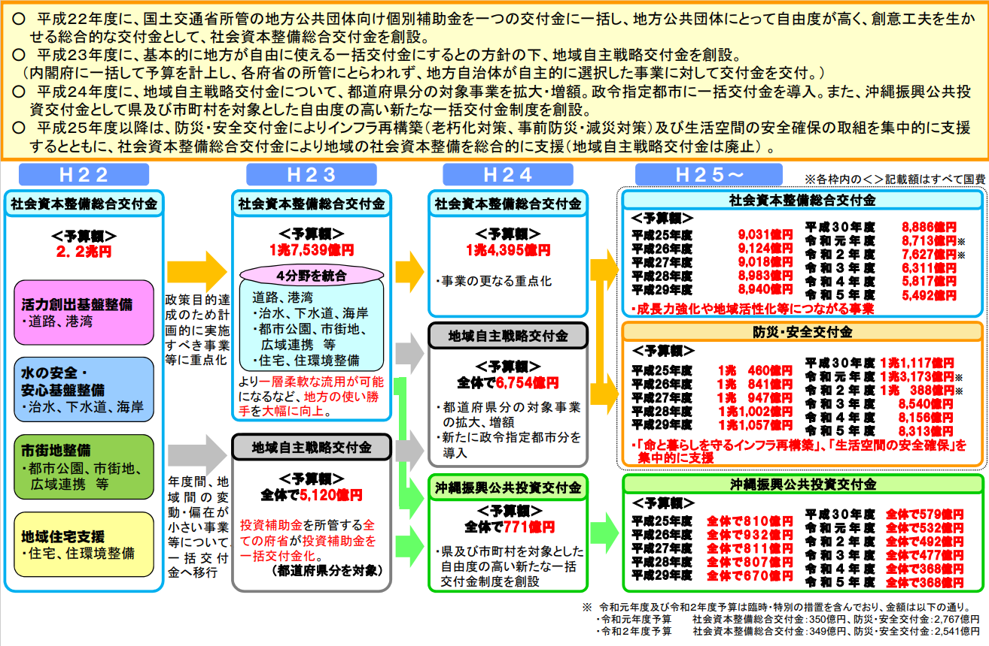
４．市街地再開発事業に対する支援制度
交付金制度の変遷

Slide 37
都市機能誘導区域及び密集市街地等に対する支援の強化
４．市街地再開発事業に対する支援制度
市街地再開発事業・防災街区整備事業・住宅街区整備事業について、支援の重点化を図りつつ、地域の実情にあった事業を促進するため、都市機能誘導区域及び密集市街地における市街地再開発事業に係る交付金の算定方式の特例措置を設置。主な要件としては認定長期優良住宅の整備を含む事業、大都市以外の市町村で行われるコンパクトな再開発事業等が対象となる。
《市街地再開発事業の交付対象》 ○交付対象費用：調査設計計画費、土地整備費、共同施設整備費 ○国費率：１／３
《支援イメージ》
国
2/5
係数:1.2
(事業者負担２割)
嵩上げ対象は土地整備費及び共同施設整備費のみ
地方
2/5
通常
(事業者負担３割強)
国
1/3
○認定長期優良住宅の
整備を含む事業 等
事業者
1/5
地方
1/3
国
２／５
地方
２／５
事業者
１／５
事業者
1/3
国
1/3
地方
１／３
事業者
１／３
○重点密集市街地等
○都市機能誘導区域かつ中心拠点区域の区域内において、立地適正化計画に位置づけられる事業 等
国
45/100
係数:1.35
(事業者負担１割）
共同施設整備費のうち、計画容積率1,000％超の部分は交付対象外（第二種市街地再開発事業を除く）
地方
45/100
事業者
10/100
（※）
国
45/100
地方
45/100
事業者
10/100
〇（※）の要件に加え、以下の要件のいずれも満たす事業は係数1.5とする
・従後建物の容積率が、従前建物の容積率に150％を加えたもの以下、かつ、600％以下であること
・大都市部（東京23区及び政令指定都市）以外の市町村内で行われるものであること
〇（※）の要件に加え、係数1.2の事業要件のいずれかを満たす事業は係数1.5とする

Slide 38
初動期支援と都市計画決定以降の支援制度
４．市街地再開発事業に対する支援制度
構想段階
計画段階
事業実施段階
管理運営段階
市街地再開発事業
公共団体調査
都市計画決定
事業計画決定
権利変換計画決定
建築工事着工
建築工事完了
施設建築物等運営
支援制度
初動期支援
計画策定、コーディネートに要する費用
事業費支援
公共施設整備、施設建築物建設に要する費用
市街地再開発事業等（市街地整備、住環境整備）
市街地再開発事業等管理者負担金（道路）
都市再開発支援事業等の活用が可能
組合/会社
準備組合設立
組合設立認可
(法人格)
組合解散
(非法人格)
会社設立
会社事業認可
会社解散
(法人格)

Slide 39
４．市街地再開発事業に対する支援制度
都市再開発支援事業の概要（活用のイメージ）
中心市街地等の地域の拠点となるエリアにおいて、市街地再開発事業等を核としたエリア全体の持続的な再生を促進するため、市街地再開発事業後の効果的なマネジメントまで見据えたソフト（計画策定・エリアマネジメント等）及びハード（リノベーション等）の取組を総合的に支援。
構想段階
計画段階
事業実施段階
管理運営段階
市街地再開発事業、土地区画整理事業等
市街地再開発事業
事業計画作成・建築設計・権利変換計画作成
施設建築物工事等
施設建築物等運営
ソフト支援
地区再生
計画の策定
街区整備
計画の策定
計画コーディネート業務
計画立案・調整・まちづくり活動支援（初動期から事業後まで幅広く支援が可能）
地域の拠点となる地区の整備方針等の策定
地区再生計画区域内での街区の整備方針等の策定
事業コーディネート業務
施設詳細設計・計画に関する調整、保留床価格設定に関する調整等
ハード支援
リノベーション・空地の暫定利用
まちづくりの計画に位置付けられたリノベーション・空地の暫定利用（発端の取組）に対し支援
都市機能増進施設の導入を伴う老朽建築物の建替

Slide 40
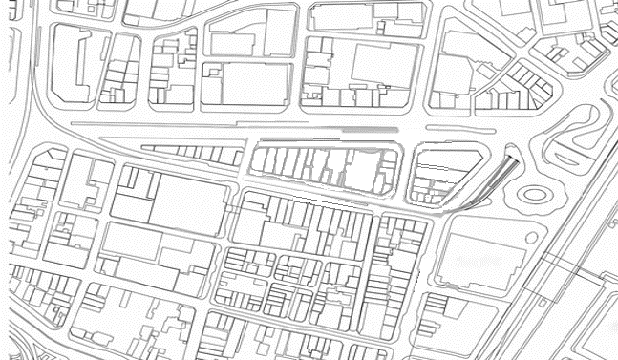
４．市街地再開発事業に対する支援制度
都市再開発支援事業の概要（対象エリアのイメージ）
計画コーディネート業務の範囲
計画立案、事業後のまちづくり活動立ち上げ等支援
＜対象地域＞
以下のいずれかの区域
リノベーション・空地の暫定利用
まちづくりの計画に位置付けられたリノベーション・空地の暫定利用
（発端の取組）に対し支援
○鉄道・地下鉄駅から半径1kmの範囲内又はバス・軌道の停留所・停車場から半径500mの範囲内
（いずれもピーク時運行本数が片道３本以上を満たすものに限る。）
○重点密集市街地等
・地震時等に著しく危険な密集市街地及びその周辺区域 ※
・防災再開発促進地区 及びその周辺区域 ※
※ 丁町目境から概ね500mの範囲内
○都市再生緊急整備地域等
・都市再生緊急整備地域、
再開発促進地区
＜凡例＞
！ ポイント
地区再生計画の区域
街区整備計画の区域
再開発等の計画中の区域
計画コーディネート業務の範囲
リノベーションを推進する区域
空地の暫定利用を推進する区域
必ずしもそれぞれの区域を区分けしなくてもよい。
（リノベーションや空地暫定利用を推進する
区域として、まとめて設定しておくことも可。）

Slide 41
４．市街地再開発事業に対する支援制度
都市再開発支援事業による支援メニュー
支援メニュー |  |  | 事業内容 | 実施主体 | 補助率・要件
ソフト支援 | ①地区再生 計画の策定 |  | 地域の拠点となる地区の整備方針等の策定 | 地方公共団体 | 【国1/3 】（既成市街地の新たな更新手法※１に係る方針を含む場合は【国1/2】に嵩上げ） 総事業費50,000千円を限度、最初の交付から5年間かつ通算3年間を限度
 | ②街区整備 計画の策定 |  | 地区再生計画区域内での街区の整備方針等の策定 | 地方公共団体 、再開発準備組織、再開発会社等、まちづくりNPO、まちづくり公益法人、まちづくり協議会 | 地方公共団体【国1/3 】（既成市街地の新たな更新手法※１に係る方針を含む場合は【国1/2】に嵩上げ） 地方公共団体以外の場合【国1/3 、地方1/3 】 総事業費50,000千円を限度、最初の交付から5年間かつ通算3年間を限度
 | ③コーディネート業務 | 計画コーディネート業務 | まちづくり活動支援、計画立案・調整 | 地方公共団体、再開発準備組織、再開発会社等、TMC、施設建築物管理組合、まちづくり会社、都市再生推進法人 | 地方公共団体【国1/3 】（既成市街地の新たな更新手法※１に係る方針を含む場合は【国1/2】に嵩上げ） 地方公共団体以外の場合【国1/3、地方1/3 】 総事業費60,000千円を限度、最初の交付から10年間及び工事完了時点を含めた５年間を限度 施設建築物管理組合の場合「まちづくり活動支援」に限定
 |  | 事業コーディネート業務 | 施設詳細設計・計画に関する調整、保留床価格設定に関する調整 | 保留床管理法人 | 【国1/3 、地方1/3 】 施設建築物着工前に行うものに限る 1,000㎡以上の保留床を賃貸運営する法人に限定
ハード支援 | ④都市機能増進施設の導入を伴う老朽建築の建替 |  | 一定の要件を満たす認定再開発事業等に要する費用 | 地方公共団体からの間接補助を受ける民間事業者等 | 【国1/3、地方1/3 】 立地適正化計画に基づく都市機能増進施設（医療・福祉・商業等）を含む建築物を整備すること等土地整備（建築物の除却費、土地の整地費、補償費等）を上限
 | ⑤リノベーション及び空地の暫定利用 |  |  | 地方公共団体及び地方公共団体からの間接補助を受ける民間事業者等 | 地方公共団体【国1/3 】 地方公共団体以外の場合【国1/3 、地方1/3 】 連鎖的なリノベーション等を誘発するような人材の育成・まちづくりの相互連携に関する普及啓発の 活動が行われること／市街地再開発事業に向けて作成されるまちづくりの計画（地区再生計画、 街区整備計画等）にリノベーション等を推進するエリアと方針が定められていること／まちづくりの計画 にリノベーション等を位置づけてから３年間を限度
上記①～③、⑤は、基本計画等作成等事業（住宅局所管）も同様の内容
※１ 既成市街地の新たな更新手法:重点密集市街地等における公的不動産等を種地として活用した連鎖型再開発事業、都市再生緊急整備地域等における大街区化による土地の有効高度利用事業、都市機能誘導区域かつ中心拠点区域内において誘導施設の導入を図る再開発事業

Slide 42
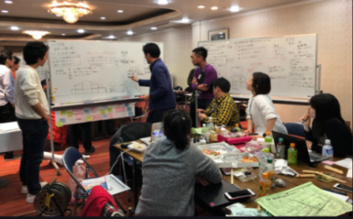
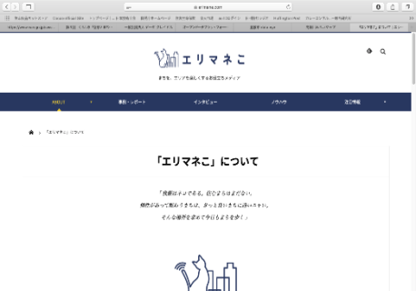
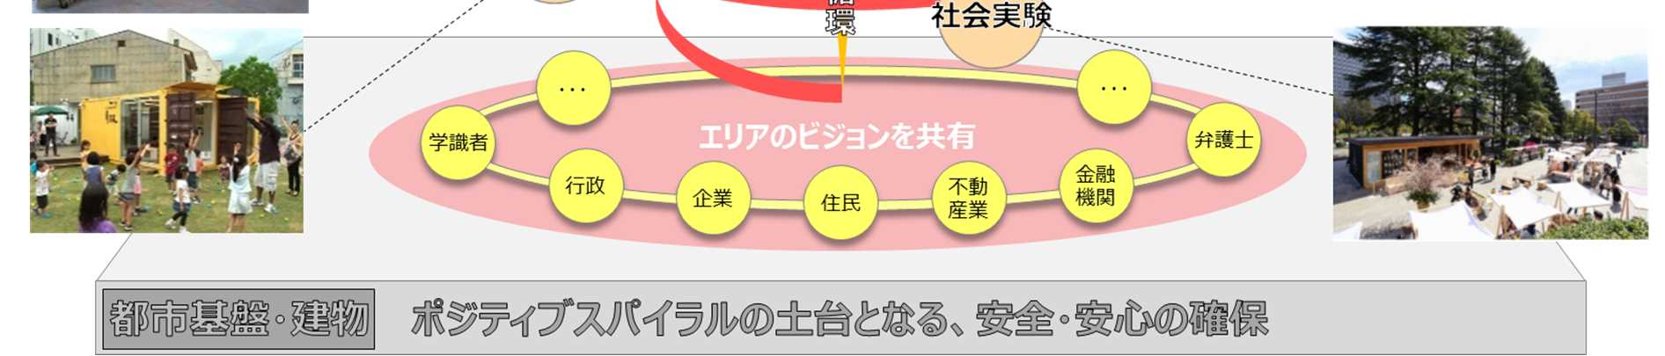
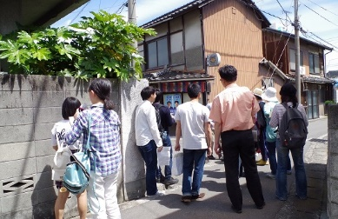
４．市街地再開発事業に対する支援制度
計画コーディネート業務（まちづくり活動支援）の概要
事業内容 | 実施主体 | 補助対象期間 | 活用のイメージ
まちづくり活動支援 | 地方公共団体、TMC、再開発準備組織、再開発会社等、まちづくり会社、都市再生推進法人、施設建築物管理組合等 | 最初の交付から10年間及び工事完了時点を含めた５年間を限度 | ・まちづくり組織の立ち上げや住民に対するまちづくりの啓蒙、人材育成等のためのまちづくり勉強会の開催 ・専門家紹介等の相談窓口の開設やコンサルティング等のノウハウ提供 ・エリアの情報発信やプロモーション活動、需要調査等の事業完了後の持続的なエリア価値向上のための初動期の取組
■支援パターンの例 《地区毎の事情に即した柔軟な支援が可能》
構想段階
計画段階
事業実施
管理運営段階
パターン１
６年間
（最初の交付から10年間以内、以下同じ）
５年間（工事完了時点を
含めた５年間以内、以下同じ）
パターン２
パターン３
パターン４
１０年間
５年間（※）
８年間
３年間
７年間
２年間
（※）全体の計画によっては、切れ目ない支援が可能
工事完了時点
■まちづくり活動支援のイメージ
まちづくり組織立ち上げ
相談窓口の設置（ノウハウ提供）
ポータルサイト立ち上げ
プロモーション活動
需要調査

Slide 43
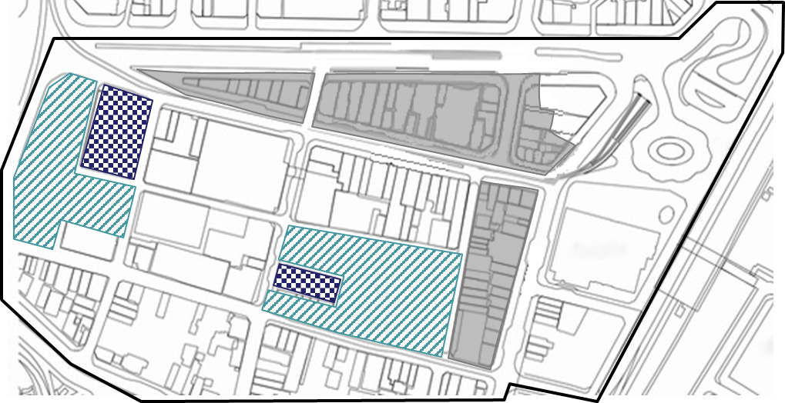
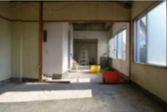
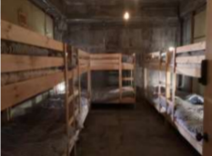
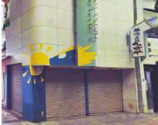
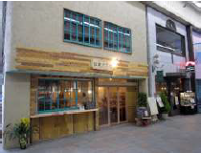
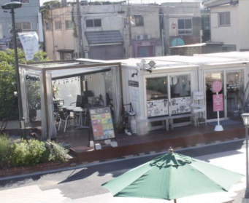
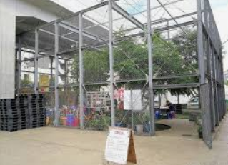
４．市街地再開発事業に対する支援制度
リノベーション及び空地暫定利用の概要
実施主体 | 要件 | 要件の具体的イメージ
・地方公共団体 ・地方公共団体からの間接補助を受ける民間事業者等 | ①連鎖的なリノベーション等を誘発するような人材の育成・まちづくりの相互連携に関する普及啓発の活動が行われること | リノベーションに関する人材育成の取組が既にあること又は今後行われる予定があること等
 | ②市街地再開発事業に向けて作成されるまちづくりの計画（地区再生計画、街区整備計画等）にリノベーション等を推進するエリアと方針が定められていること | 地区再生計画、街区整備計画等にリノベーションや空地の暫定利用を行う具体的範囲や取組方針等を定めること等
 | ③まちづくりの計画（地区再生計画、街区整備計画等）にリノベーション等を位置づけてから３年間を限度 | 上記のような計画にリノベーションや空地の暫定利用を行う大まかなエリアや取組方針等を定めた時点から３年間
まちづくりの計画に位置付けられたリノベーション・空地の
暫定利用（発端の取組）に対し支援
誘発
＜凡例＞
！ ポイント
地区再生計画等まちづくりの計画区域
再開発等の計画中の区域
リノベーションを推進する区域
空地の暫定利用を推進する区域
支援を行う発端の取組 誘発される取組
必ずしもそれぞれの区域を区分けしなくてもよい。
（リノベーションや空地暫定利用を推進する区域として、まとめて設定しておくことも可。）
誘発
■リノベーションのイメージ
■空地暫定利用のイメージ
RC造5階建て（従前）共同住宅＋事務所
（従後）簡易宿所+共同住宅+事務所
木造2階建て（従前）住宅＋店舗
（従後）簡易宿所+店舗
空き地等における仮設店舗等の設置

Slide 44
（参考）都市再開発に関する多様な手法一覧

Slide 45
都市再開発手法の体系
（参考）都市再開発に関する多様な手法一覧
社会資本整備総合交付金等 | 法令に基づく再開発手法 | 市街地再開発事業（都市再開発法） 防災街区整備事業（密集法） 住宅街区整備事業（大都市法）
 | 任意の再開発手法 | 暮らし・にぎわい再生事業【中心市街地対策】※1 優良建築物等整備事業※1
 | 再開発支援制度 | 都市再開発支援事業・基本計画等作成等事業【初動期支援】※1 防災・省エネまちづくり緊急促進事業※1 都市･地域再生緊急促進事業 災害時拠点強靭化緊急促進事業※2
 | 再開発関連制度 | 集約都市開発支援事業 都市構造再編集中支援事業※2 都市再生整備計画事業（旧まちづくり交付金） 都市再生総合整備事業 地域住宅計画に基づく事業（旧地域住宅交付金） バリアフリー環境整備促進事業※1 国際競争拠点都市整備事業※2 住宅市街地総合整備事業※1 住宅・建築物安全ストック形成事業 狭あい道路整備等促進事業 地域生活拠点型再開発事業（スマートウェルネス住宅等事業）※2
その他 支援 | 公的融資 | 市街地再開発事業等資金融資（都市開発資金） 住宅金融支援機構融資
 | 税制特例 | 特定民間再開発事業
 | その他 | 都市再生街区基本調査（土地活用促進調査）
※1 社会資本整備総合交付金に移行しない、 地方公共団体以外を対象とした補助事業あり
※2 補助事業

